Slide 1
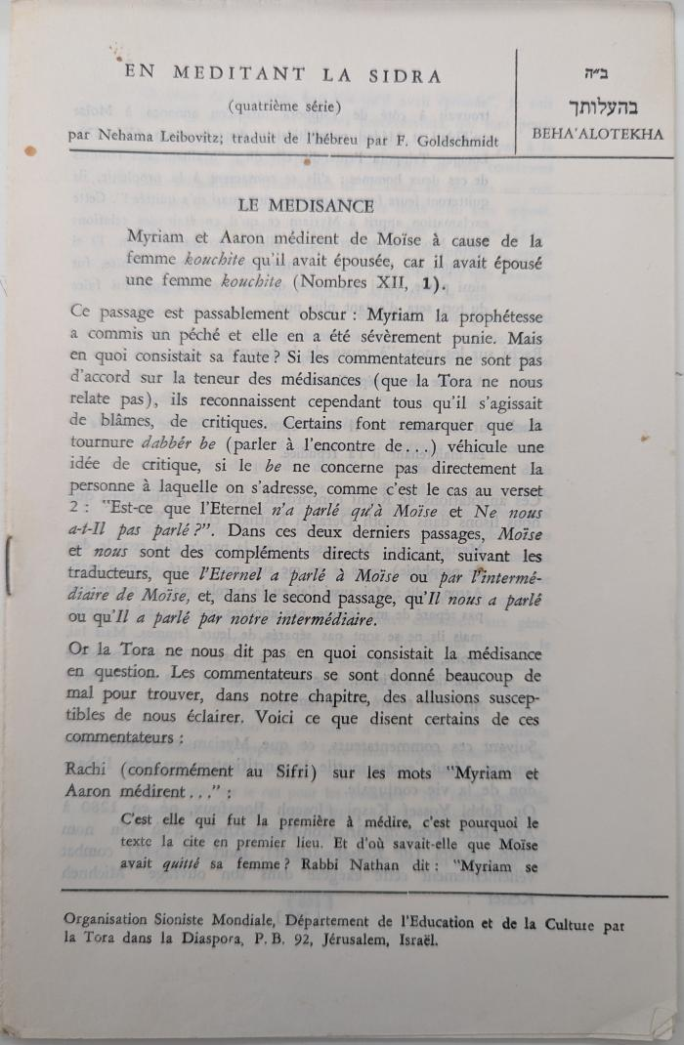
En Meditant le Sidra La Medisance (18959)

